Slide 1
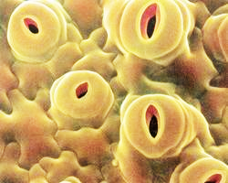
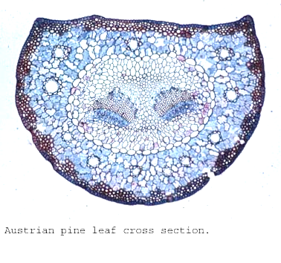
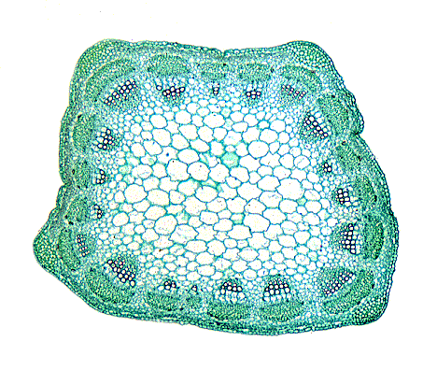
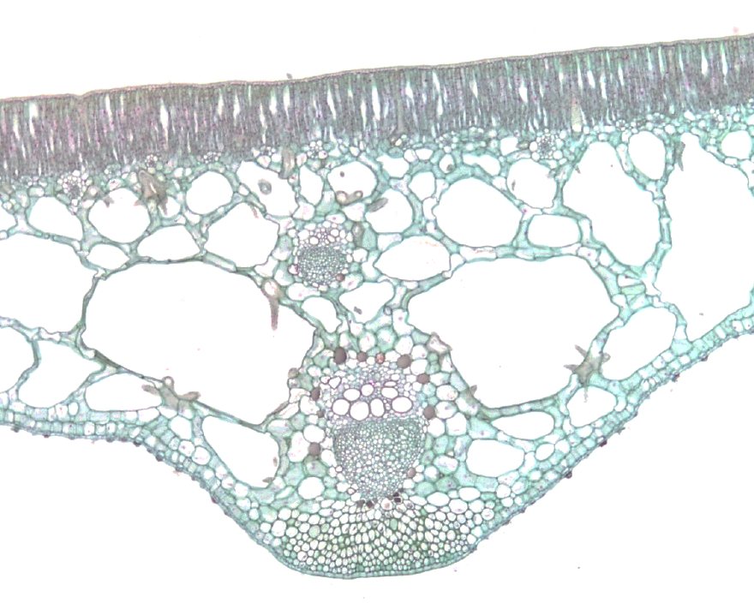
Biologi
02kb02
JARINGAN
ORGAN
PROSES FISIOLOGI TUMBUHAN

Slide 2
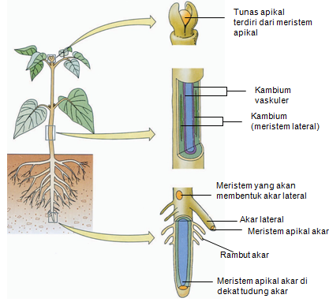
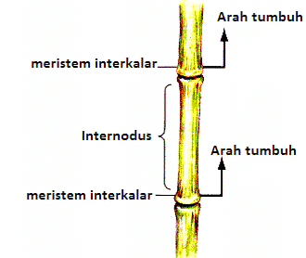
Meristem berdasarkan letaknya
Berdasarkan letaknya , meristem dibedakan atas 3 yaitu :
1.Meristem apikal
terdapat di ujung, yakni meristem apikal batang dan meristem apikal akar.
2. Meristem lateral,
terdapat di daerah lateral pada batang dan lateral akar.
3. Meristem interkalar,
terdapat diantara jaringan dewasa. Contoh tumbuhan yang mempunyai meristem interkalar adalah tumbuhan yang etrgolonh graminae.

Slide 3
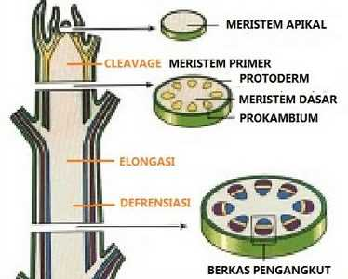
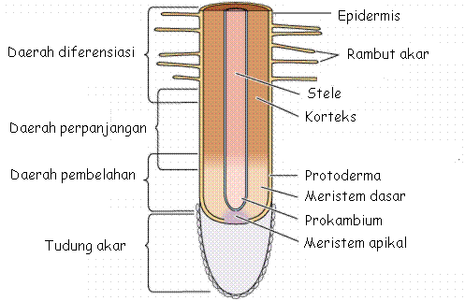
Meristem
Ujung batang dan ujung akar dibagi atas 3 daerah :
Daerah pembelahan,
terdapat meristem apikal yang terus membelah diri menambah jumlah sel-sel tubuh.
2. Daerah pemanjangan,
sel-sel mengalami penambahan volume .
3. Daerah diferensiasi,
terjadi diferensiasi, perubahan bentuk sel-sel sesuai fungsinya.

Slide 4
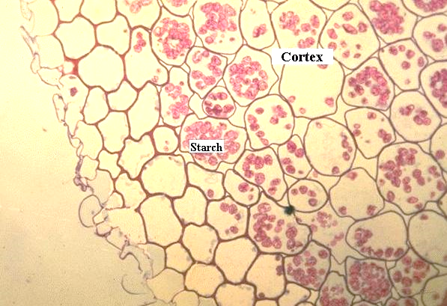
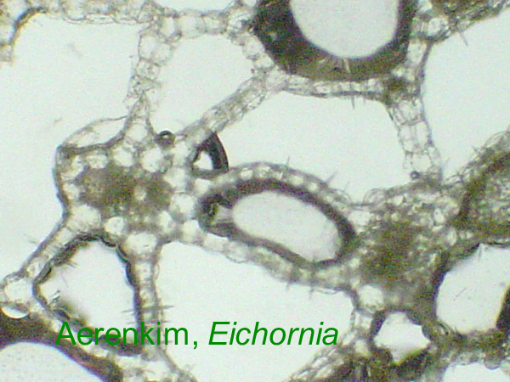
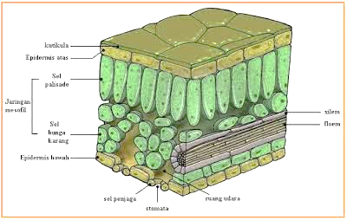
Parenkim berdasarkan fungsi
Parenkim penimbun,
menyimpan cadangan makanan, misalnya zat pati.
Contoh : pada umbi
Parenkim udara (aerenkim), ruang antar sel besar untuk menampung udara.
Contoh : aerenkim pada tangkai daun eceng gondok
Parenkim asimilasi, tempat terjadinya asimilasi senyawa karbon (fotosintesis).
Contoh : parenkim pada mesofil daun

Slide 5
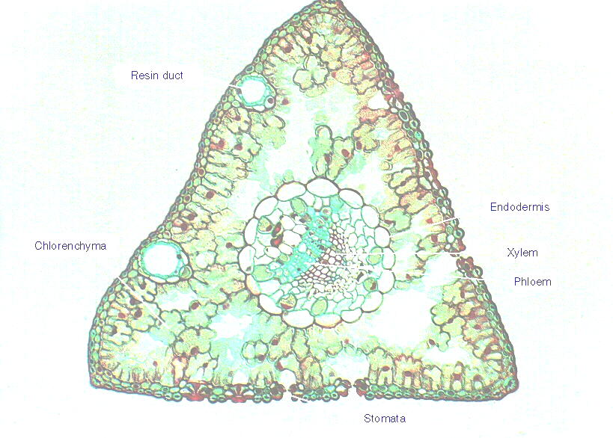
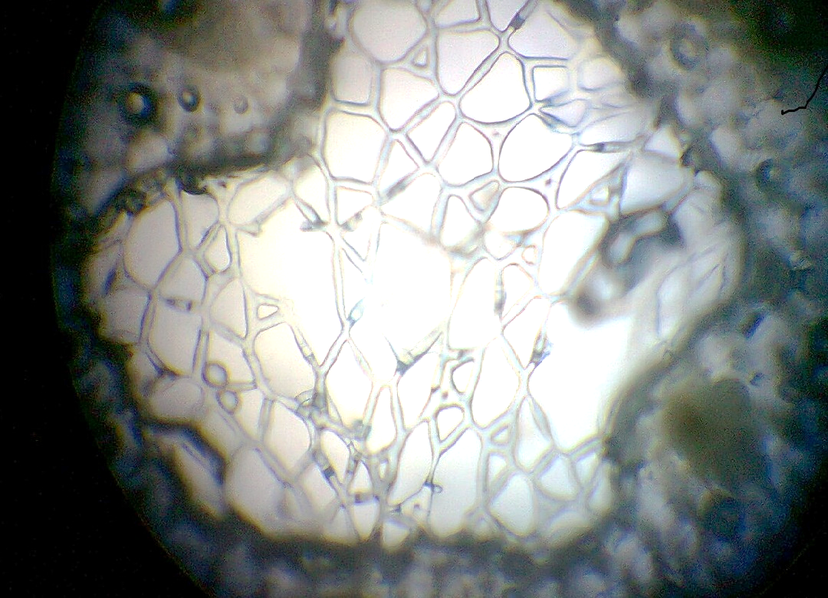
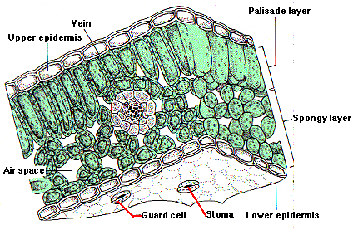
Parenkim berdasarkan bentuk
Parenkim Lipatan.
Dinding sel parenkim melipat-lipat.
Contoh: parenkim pada daun Pinus merkusii.
Parenkim bintang (aktinenkim).
Sel-sel berbenyuk seperti bintang.
Contoh: parenkim di tangkai daun Canna edulis
Parenkim palisade (tiang),
sel berbentuk tiang
Palisade spons (bunga karang),
sel berbentuk bunga karang
Contoh : parenkim mesofil daun

Slide 6
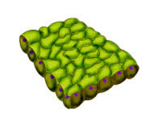
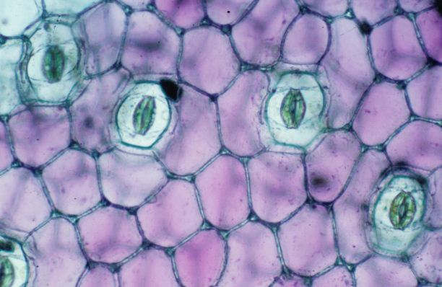
Epidermis ciri-ciri
Merupakan jaringan pelindung, menutupi permukaan organ tumbuhan
Umumnya tersusun atas selapis sel
Tersusun rapat
Sel hidup, bentuk dan ukurannya bervariasi
Sel umumnya tidak memiliki kloroplas
Beberapa sel dapat terdiferensiasi menjadi “derivat epidermis”

Slide 7
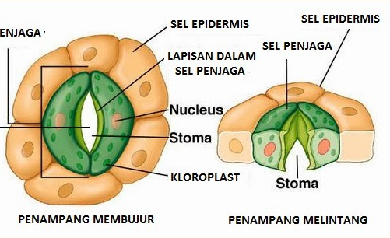
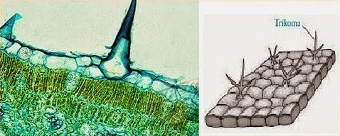
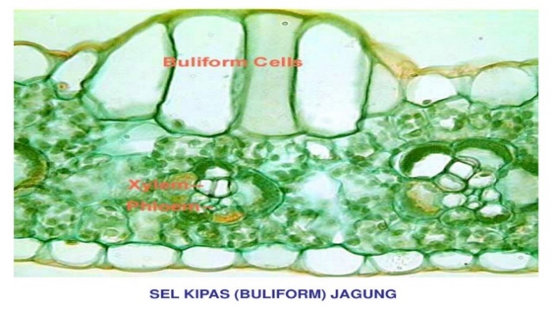
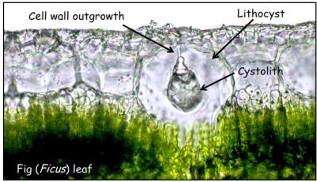
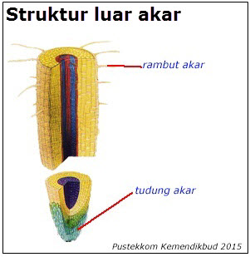
Epidermis derivat epidermis
Sel kipas
Stomata
Trikoma
Litosit
Trikoma glandular
Rambut akar (bulu akar)

Slide 8
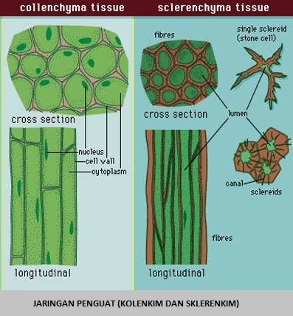
Jaringan Penguat/Penyokong
Jaringan penguat : kolenkim dan sklerenkim.
Sel mengalami penebalan dinding sel
Kolenkim sering ditemukan di perifer pada organ yang relatif muda, sklerenkim terdapatnya lebih ke tengah pada organ dewasa

Slide 9
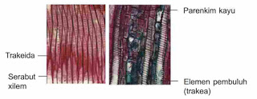
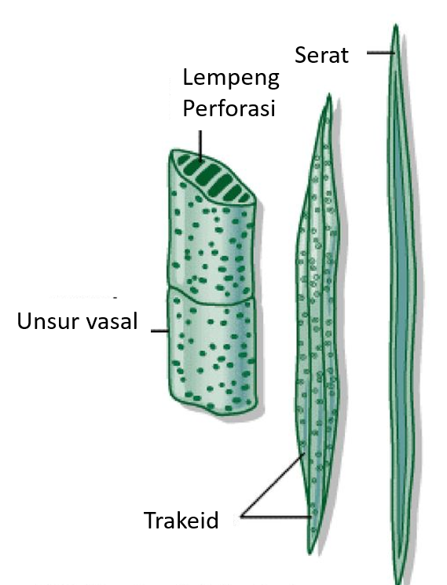
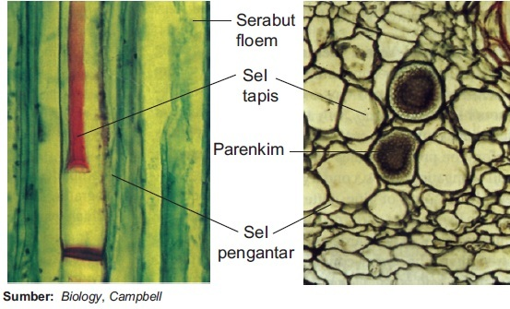
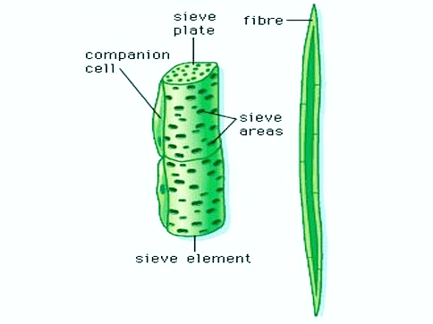
Jaringan Pengangkut
Unsur-unsur Xilem
Fungsi : mengangkut air dan zat hara dari akar ke batang lalu ke daun
Unsur-unsur Floem
Fungsi : mengankut hasil fotosintesis ke seluruh bagian tumbuhan

Slide 10
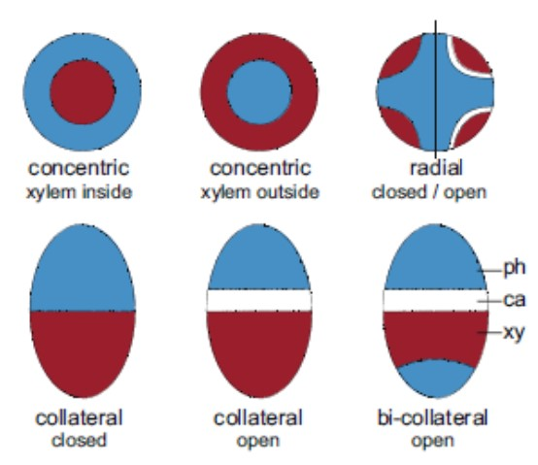
Jaringan Pengangkut Tipe jaringan pengangkut

Slide 11
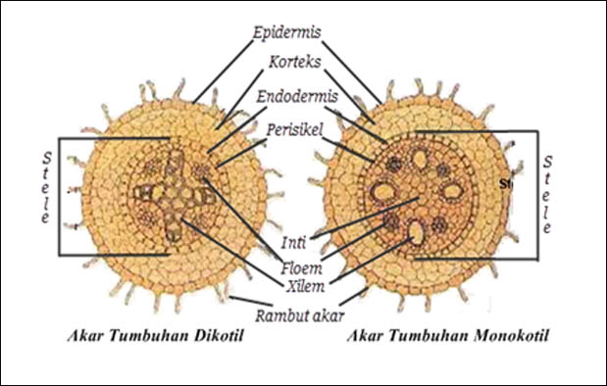
Struktur Anatomi Akar
Anatomi Akar Tumbuhan Dikotil dan MOnokotil
Jaringan penyusun akar : Epidermis, Parenkim korteks, endodermis dan stele
Tipe jaringan pengangkut radial

Slide 12
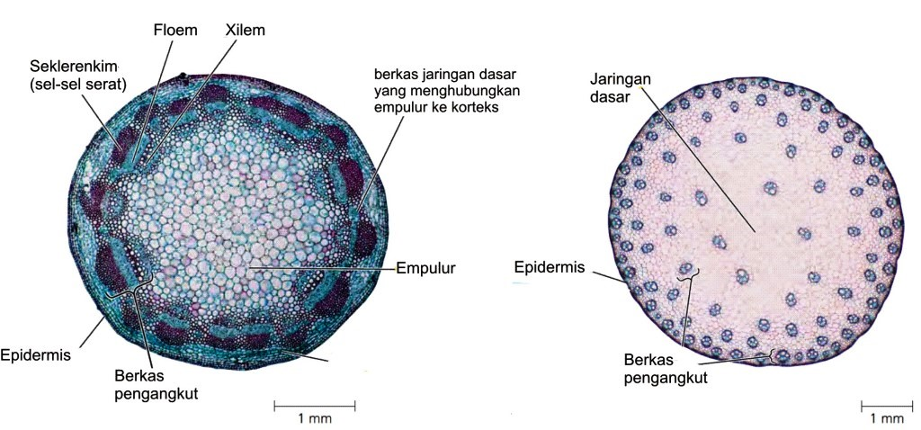
Struktur Anatomi Batang
Anatomi Batang Dikotil
Anatomi Batang Monokotil

Slide 13
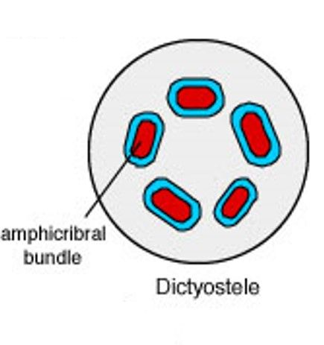
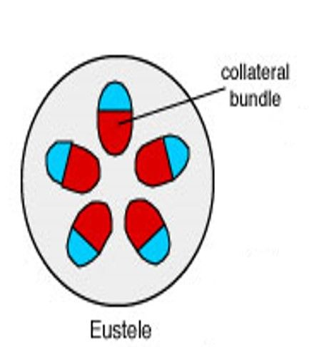
Struktur Anatomi Batang Tipe Stele

Slide 14
Struktur Anatomi Daun

Slide 15
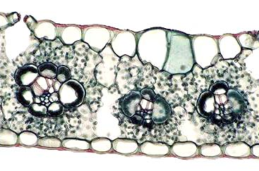
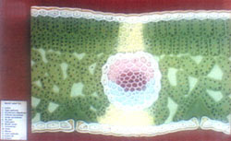
Struktur Anatomi Daun (Tipe Daun)
Tipe Unifasial
Tipe Sentris
Tipe Bifasial

Slide 16
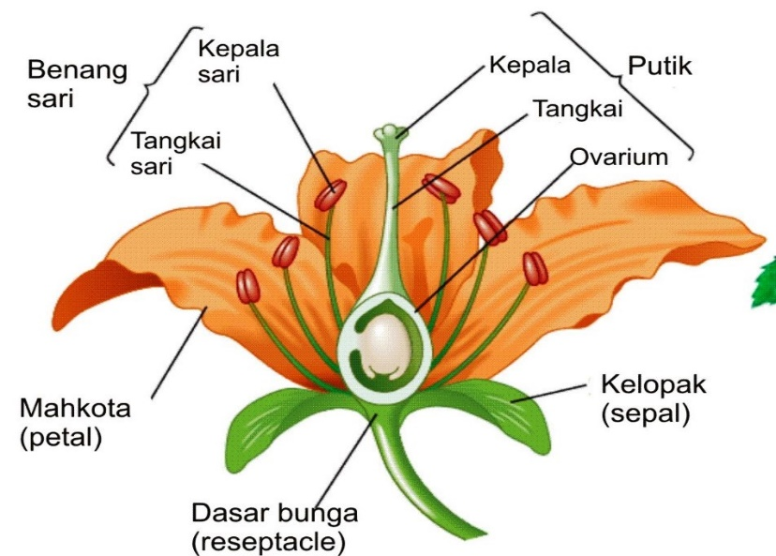
BUNGA
Anatomi Anthera
a. Morfologi stamen, b. anatomi anther muda. c. anatomi anther masak
Morfologi Bunga
Anatomi Bakal Buah

Slide 17
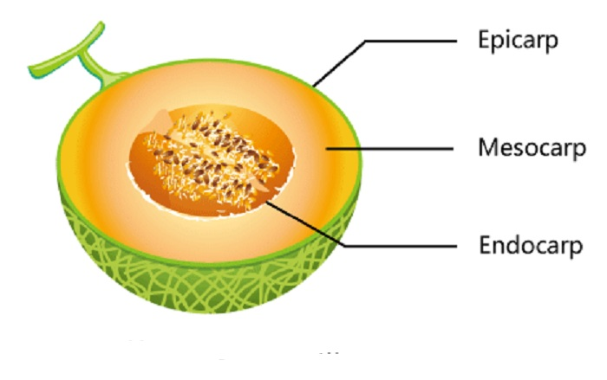
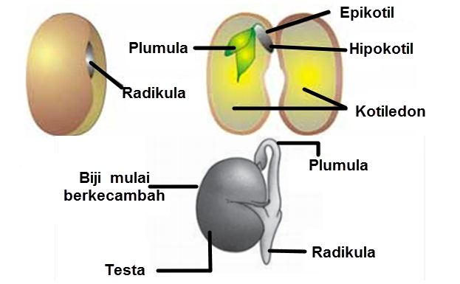
BUAH dan BIJI
Bagian-bagian Buah
Bagian-bagian Biji

Slide 18
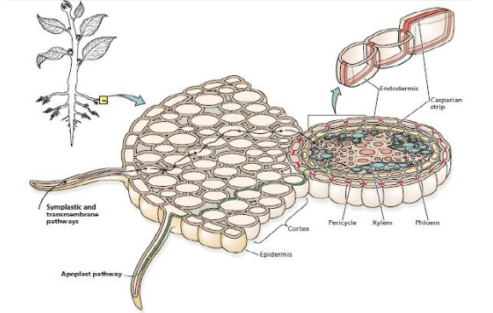
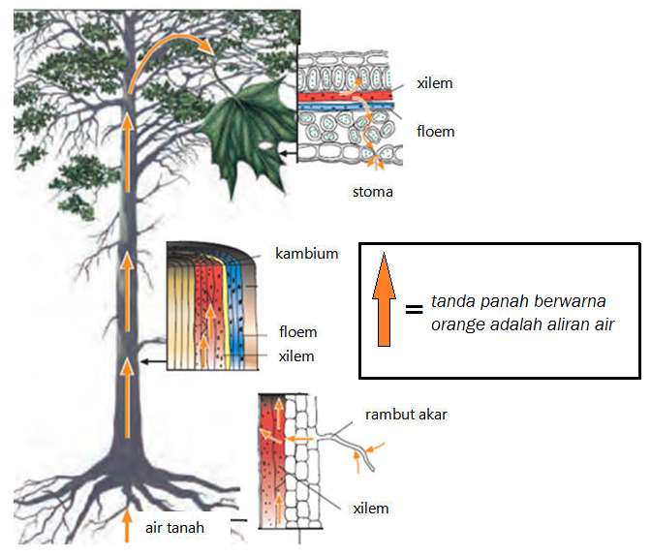
Transportasi Pada Tumbuhan
Transportasi Ekstravaskular
Transportasi Intravaskular

Slide 19
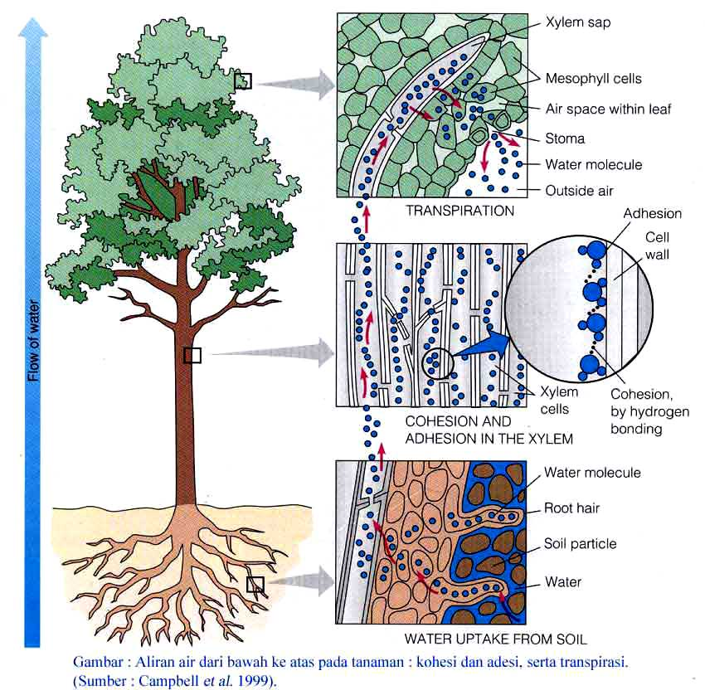
Transpirasi
Mekanisme Transpirasi

Slide 20
TERIMA KASIH

